Slide 2
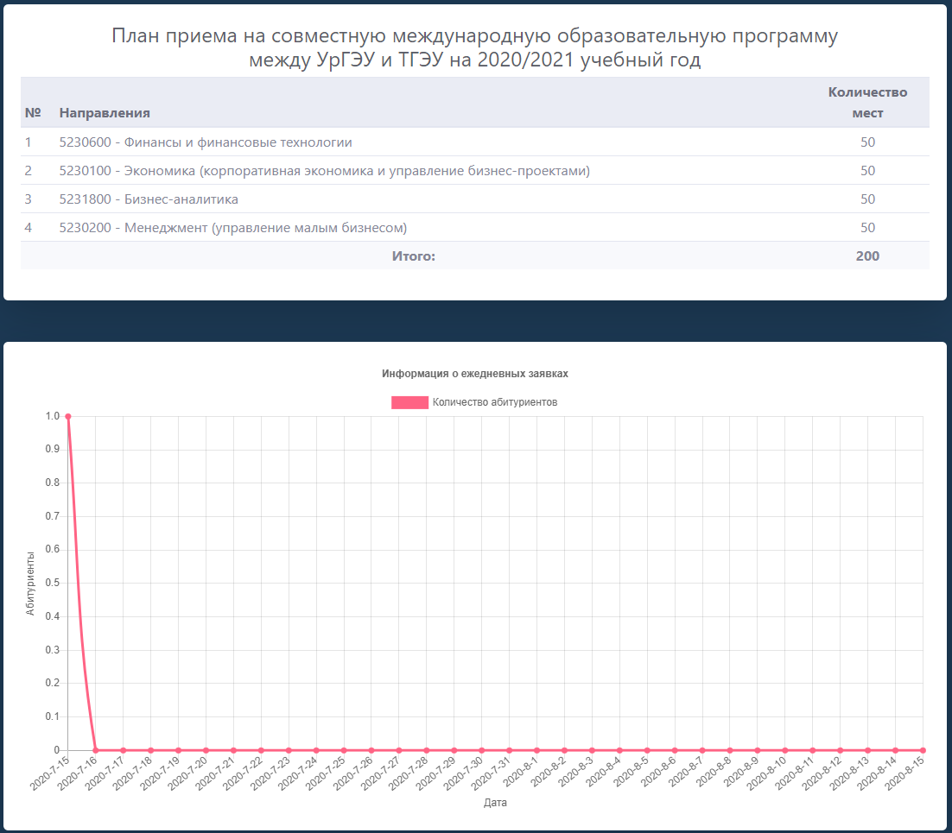

Slide 3
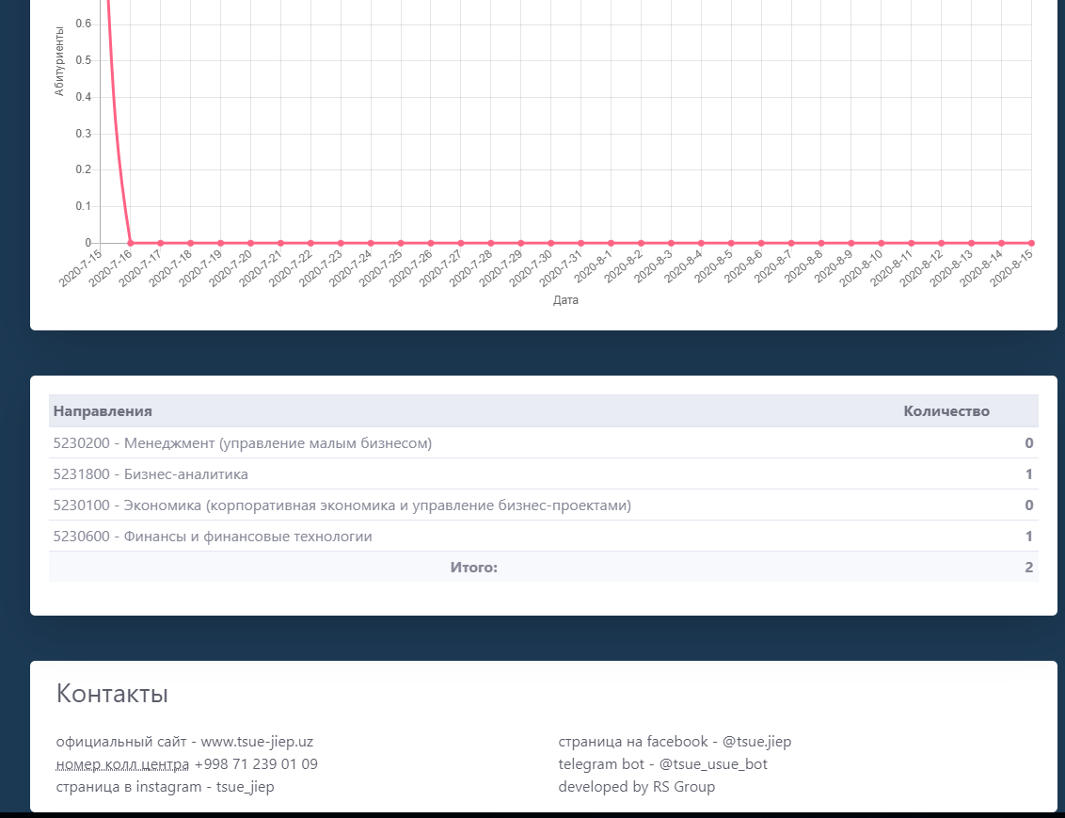

Slide 4
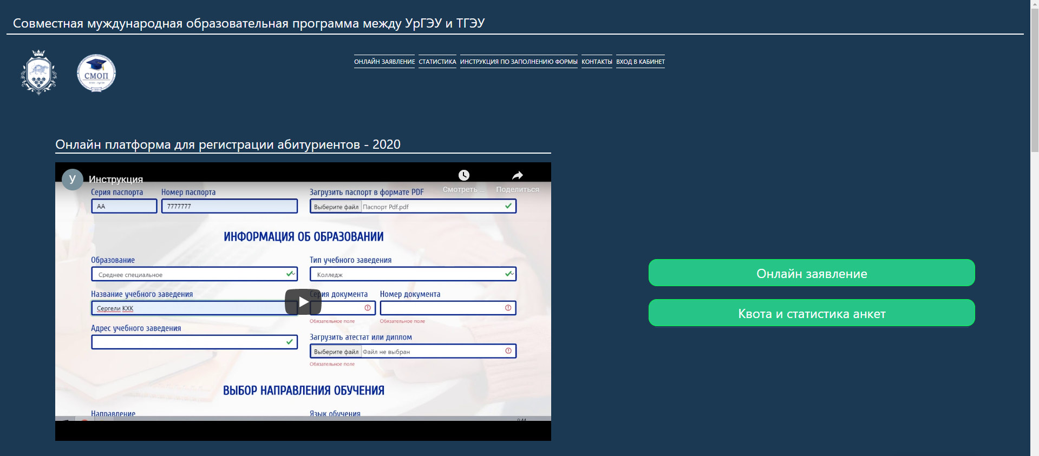
* Рекомендуем ознакомиться с инструкцией по онлайн-регистрации.

Slide 5
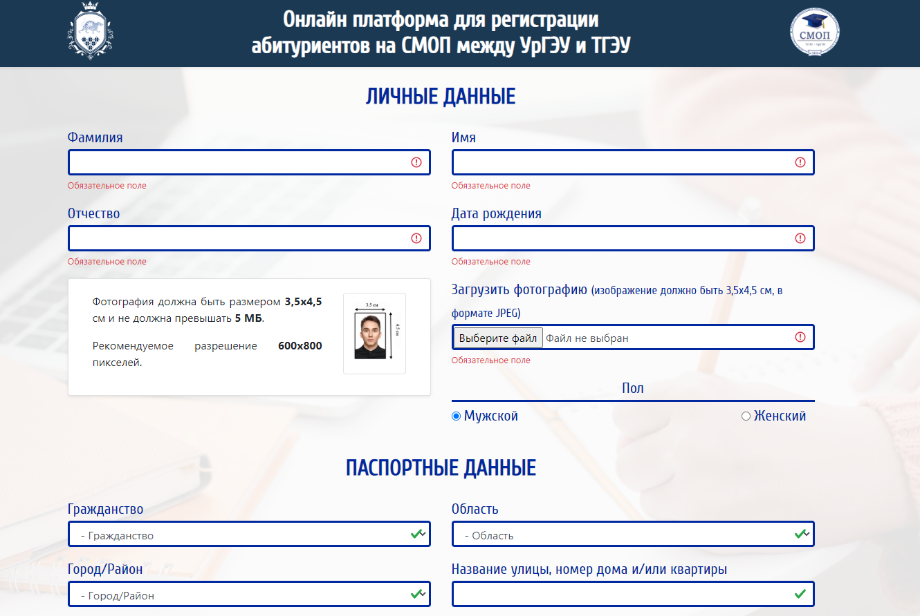
* Все данные заполняются на кириллице и на русском языке!

Slide 6
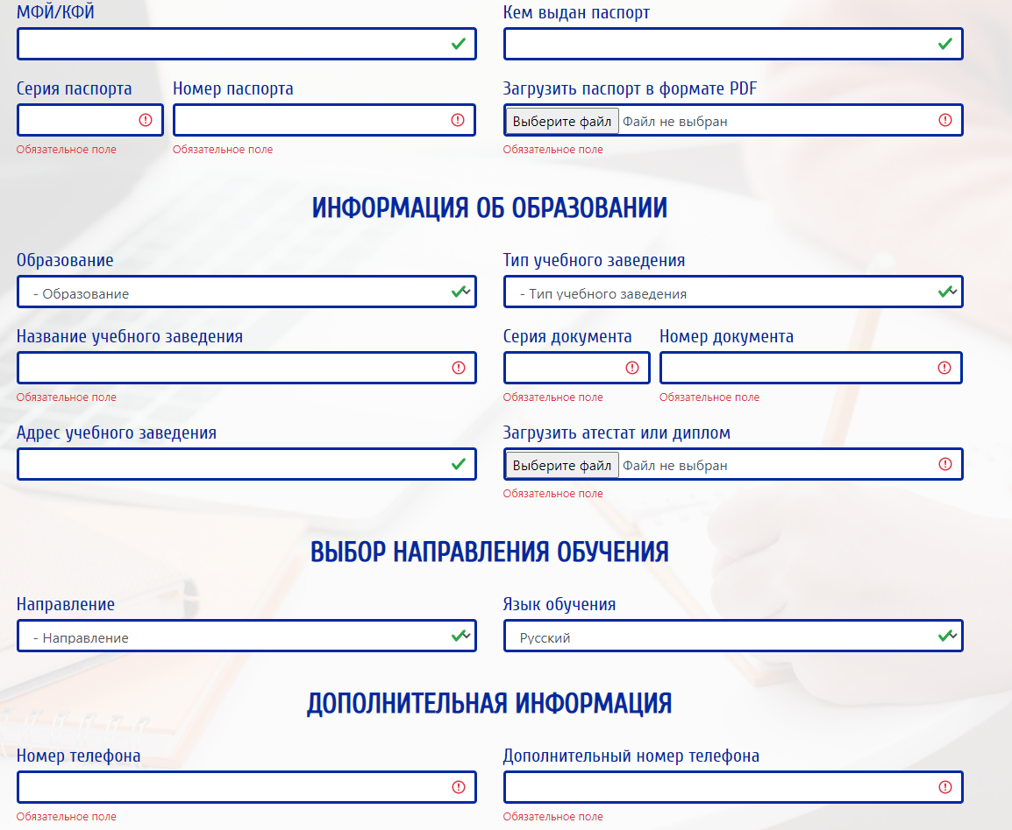
Пишите на кириллице
* Все данные заполняются на кириллице и на русском языке!
Пишите на латинском

Slide 7
______@mail.ru или _______@gmail.com

Slide 8
Вход в кабинет

Slide 9
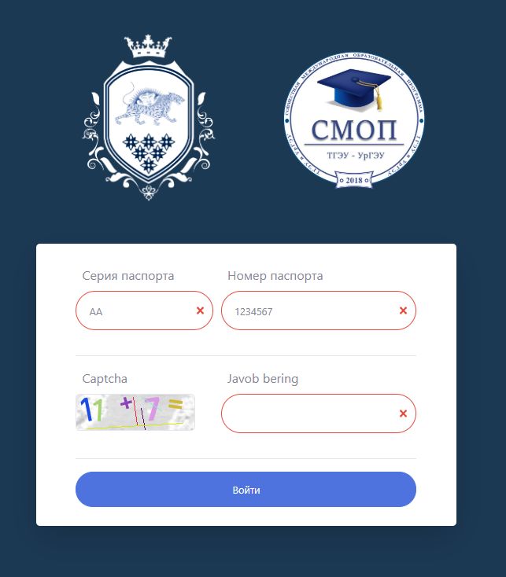
11+7

Slide 10
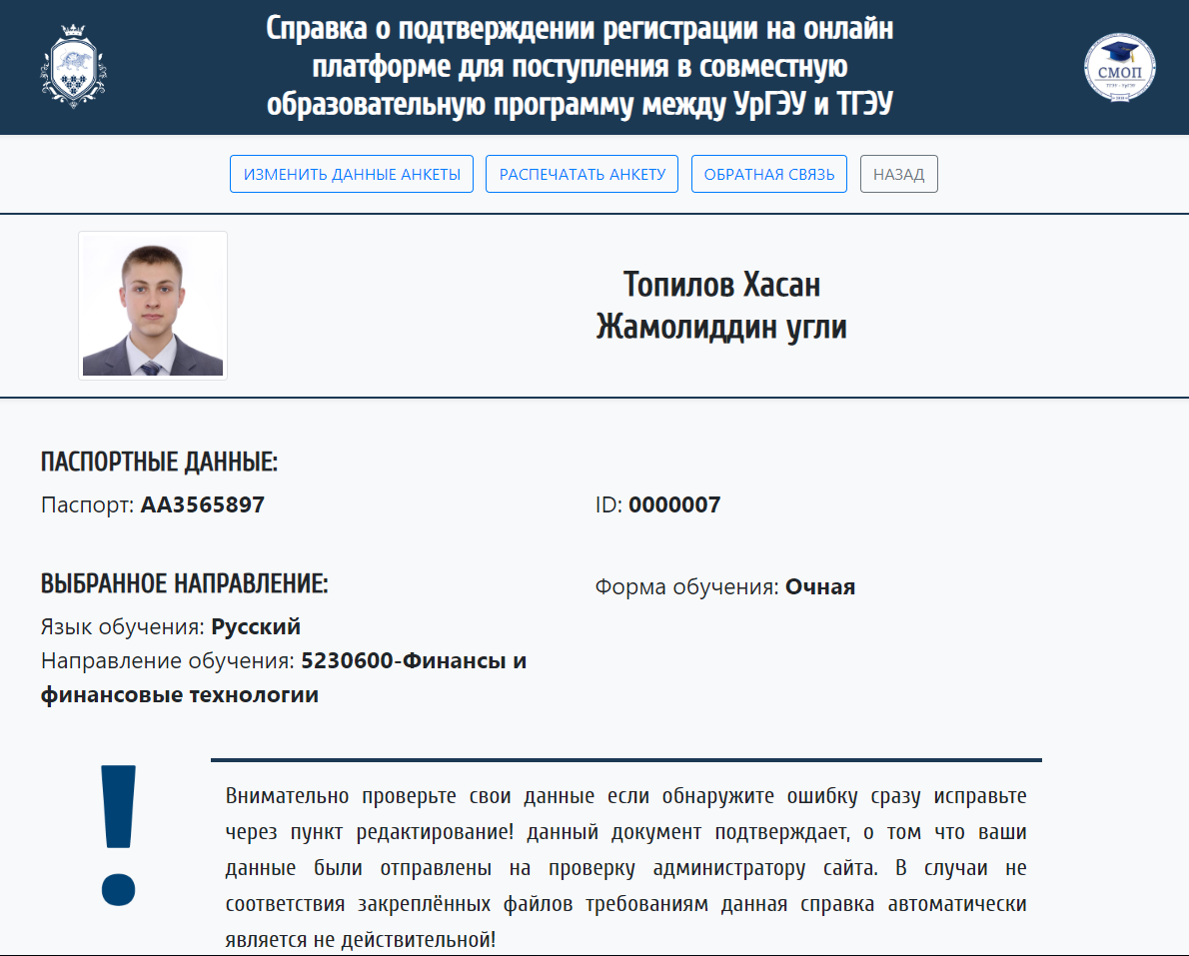
*Распечатать заявку на вступительные экзамены обязательно

Slide 11
